Slide 1
5.其他计算技术
▲4.Spark
▼6. 6 NoSQL 与NewSQL

Slide 2
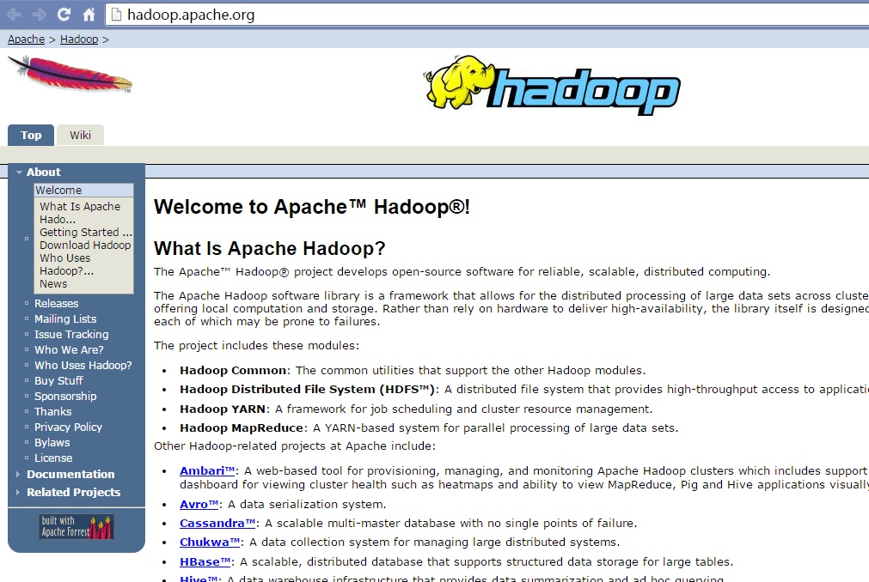
Apache Hadoop 生态系统
►【专题】技术与工具
►5.其他计算技术

Slide 3
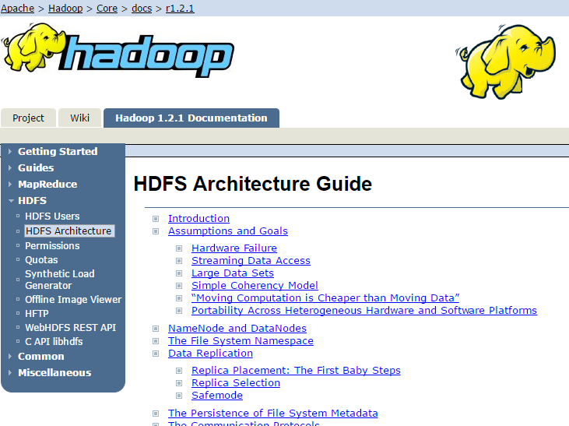
HDFS
►【专题】技术与工具
►5.其他计算技术
HDFS
Hadoop生态系统中数据存储管理的基础
HDFS通常被认为是GFS的开源版本
HDFS不支持GFS的快照（Snapshot）、记录追加操作、惰性垃圾回收策略等
HDFS的主要特征
支持超大文件
基于商用硬件
流式数据访问
高吞吐量
Hadoop Distributed File System，Hadoop分布式文件系统

Slide 4
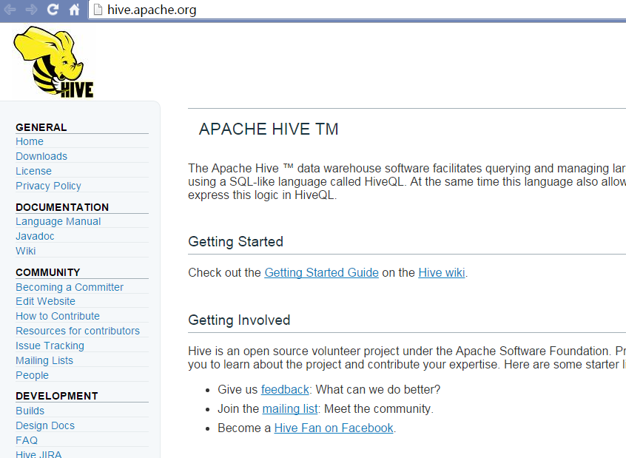
Hive
►【专题】技术与工具
►5.其他计算技术
Hive
基于Hadoop的一个数据仓库工具
提供简单的HiveQL查询功能，可以将HiveQL语句转换为MapReduce任务进行运行。
Hive是由Facebook开源，主要用于解决海量结构化的日志数据统计问题。
主要特点
定义了一种类似SQL的查询语言(HiveQL，HQL)
其优点是学习成本低，可以通过类似SQL语句快速实现简单的MapReduce统计
不需开发专门的MapReduce应用，适合基于数据仓库的统计分析需要。

Slide 5
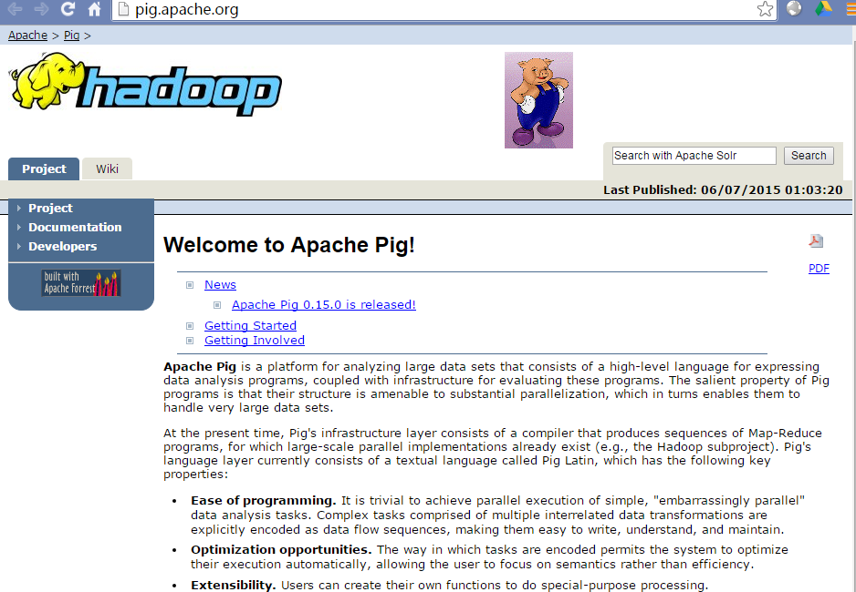
Pig
►【专题】技术与工具
►5.其他计算技术
Pig
Pig较好地封装了MapReduce的处理过程，
Pig的核心
Pig Latin语言：数据分析的描述语言；
Pig 执行环境：Pig Latin的执行环境，如单个JVM本地执行环境和Hadoop集群上的分布式执行环境。
Pig Latin语言的主要特征
易于编程：在Pig Latin中，可以将涉及多个数据转换的复杂任务定义为数据流，易于理解、编程和维护。
便于优化：Pig Latin支持自动优化程序执行过程，使程序员关注业务需求，而不是程序执行过程。
灵活性：用户可以根据特定需求自定义函数。
使程序员更加关注数据，而不是程序的执行过程。

Slide 6
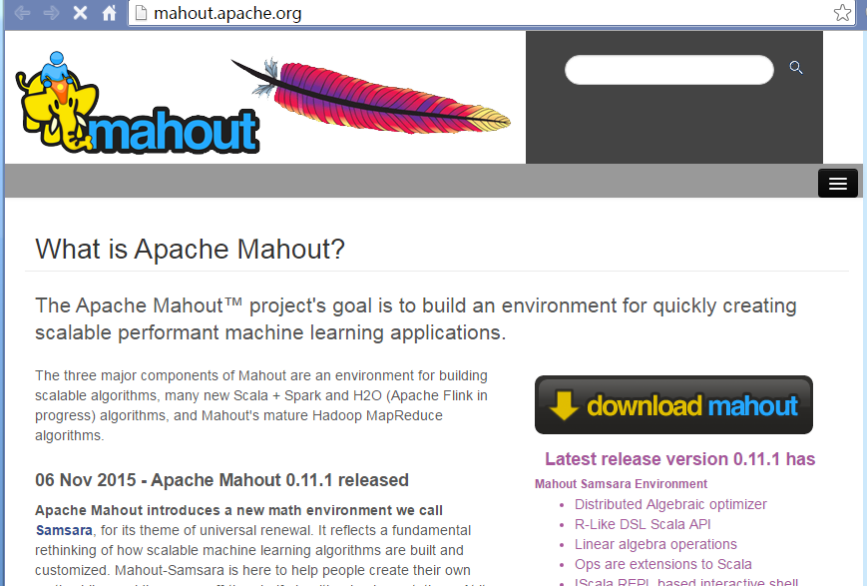
Mahout
►【专题】技术与工具
►5.其他计算技术
Mahout
起源于2008年，最初是Apache Lucent的子项目，后来成为Apache的顶级项目。
主要目标是提供可扩展的机器学习算法及其实现
Mahout的核心
机器学习算法及其实现
目前，Mahout已经包含了聚类、分类、贝叶斯、K-均值和遗传算法等常用的机器学习或数据挖掘方法。
除了算法，Mahout还包含数据的输入/输出工具、与其他存储系统（如数据库、MongoDB 或Cassandra）集成等支撑性框架。

Slide 7
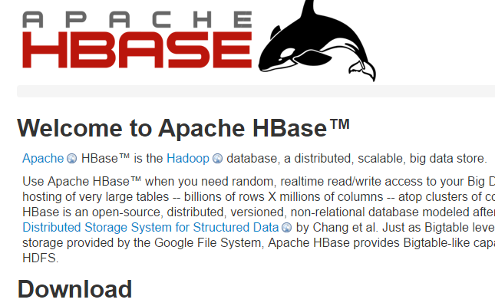
HBase
►【专题】技术与工具
►5.其他计算技术
是一个针对结构化数据的可伸缩、高可靠、高性能、分布式和面向列的动态模式数据库，并支持MapReduce处理
与传统关系数据库不同，HBase采用的是Google BigTable的数据模型
HBase较好地支持大规模数据的随机、实时的读写操作。

Slide 8
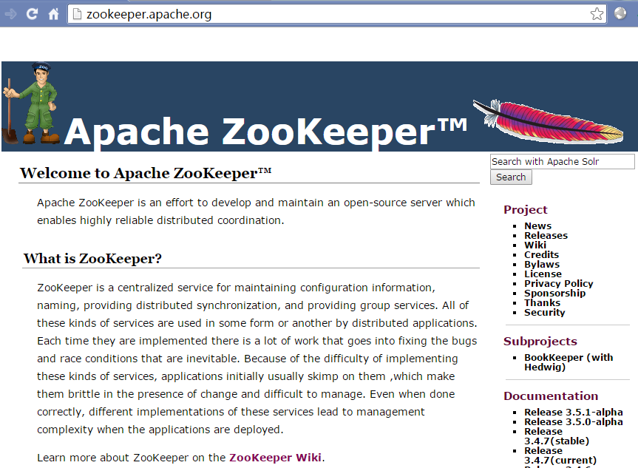
ZooKeeper
►【专题】技术与工具
►5.其他计算技术
ZooKeeper
分布式环境下的协作服务问题，包括：
主要特点
简单
自我复制
顺序访问
高速读取
命名服务
状态同步
集群管理
配置同步
分布式锁
队列管理等

Slide 9
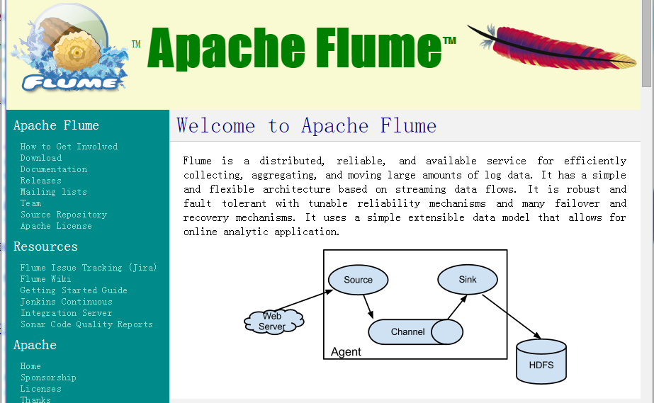
Flume
►【专题】技术与工具
►5.其他计算技术
Flume
主要解决的是日志类数据的收集和处理问题。
最早是Cloudera公司提供的日志收集系统
目前已成为Apache旗下的一个孵化项目
Flume支持在日志系统中定制各类数据发送方，用于收集日志数据。
主要特征
高可靠性
可扩展性
支持方便管理
支持用户自定义

Slide 10
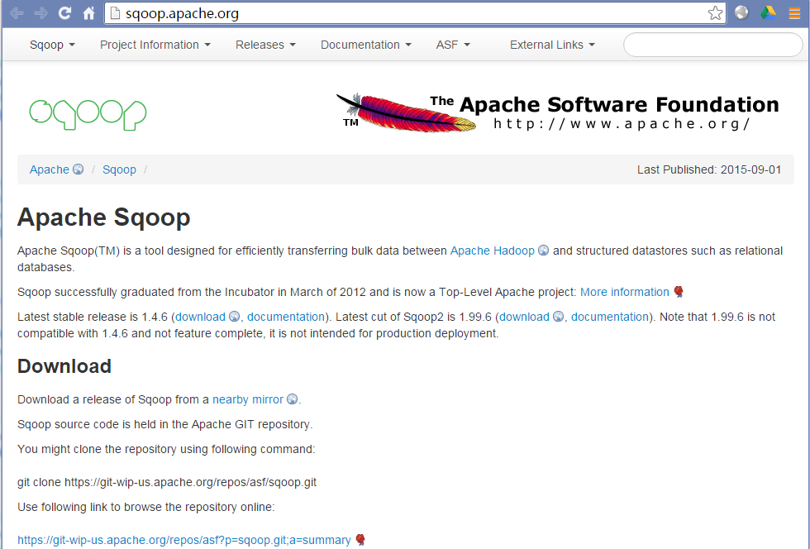
Sqoop
►【专题】技术与工具
►5.其他计算技术
Sqoop
SQL-to-Hadoop的缩写
目的
特征
可以将一个关系型数据库（Oracle ,Postgres等）中的数据导进到Hadoop的HDFS中，也可以将HDFS的数据导进到关系型数据库之中；
Sqoop数据的导入和导出的特色在于通过Hadoop的MapReduce把数据从关系型数据库中导入数据到HDFS，因此，它具备MapReduce的并行化和容错性。
在Hadoop(Hive)与传统的数据库(mysql、postgresql...)间进行数据的ETL操作

Slide 11
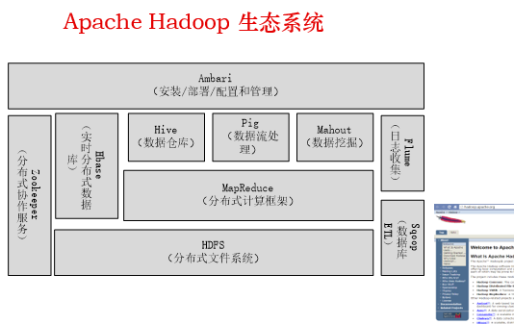
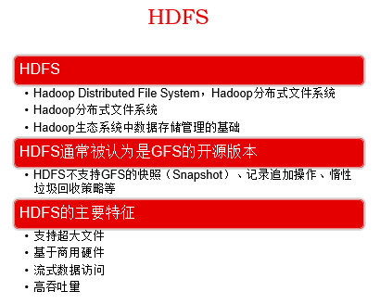
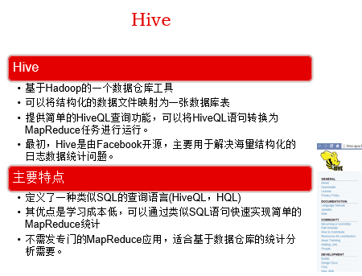
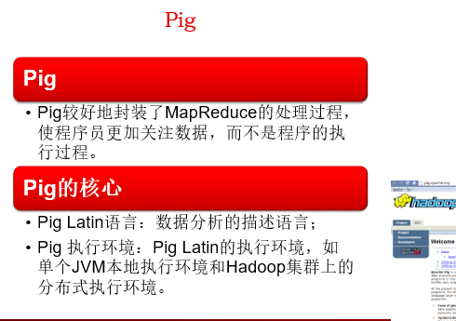
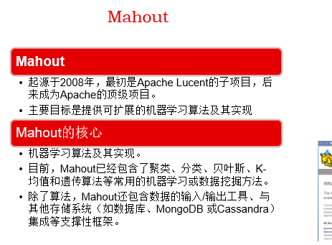
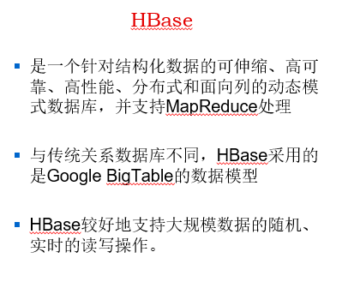
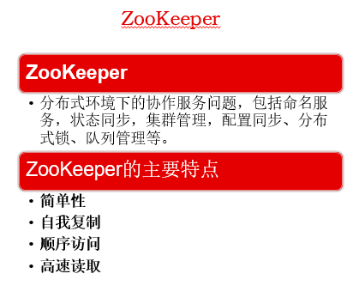
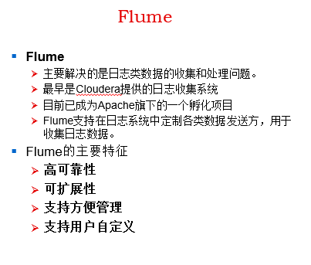
【小结】其他计算技术
►【专题】技术与工具
►5.其他计算技术

Slide 12



▼【专题】技术与工具
►本节结束
数据科学理论与实践
朝乐门
清华大学出版社
2017
数据科学
朝乐门
清华大学出版社
2016
chaolemen
@
ruc.edu.cn
参考书目
教学支撑平台
主讲人联系方式
主讲人微信

